Slide 1
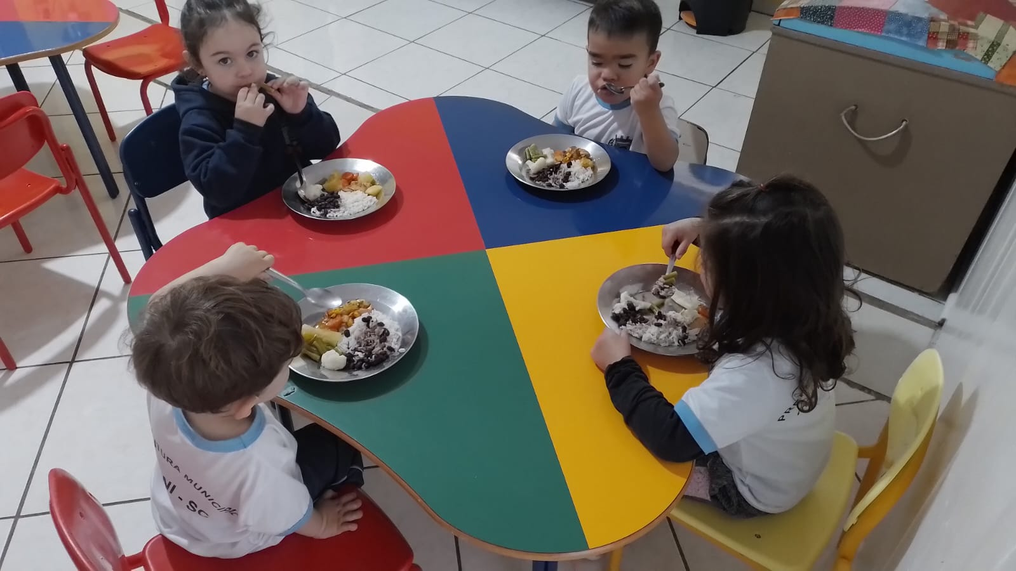

PRESTAÇÃO DE CONTAS
MERENDA ESCOLAR
JANEIRO A DEZEMBRO DE 2024

Slide 2
GASTO TOTAL COM MERENDA EM 2024:
R$866.876,27
A aquisição dos gêneros alimentícios durante o ano de 2024 foi realizado através de licitações na modalidade
de Pregões Eletrônicos e por Chamada Pública da compra específica da Agricultura Familiar.
A aquisição de gêneros alimentícios atendeu um total de 1.425 alunos da Rede Municipal de Ensino de Irani/SC.
Em comparação com 2023, o valor gasto total com merenda foi de R$865.819,48, o que demonstra que mantemos
os valores praticados.

Slide 3
NÚMERO DE REFEIÇÕES OFERECIDAS POR ETAPA E MODALIDADE:

Slide 4

DO CUSTO POR REFEIÇÃO:

Slide 5
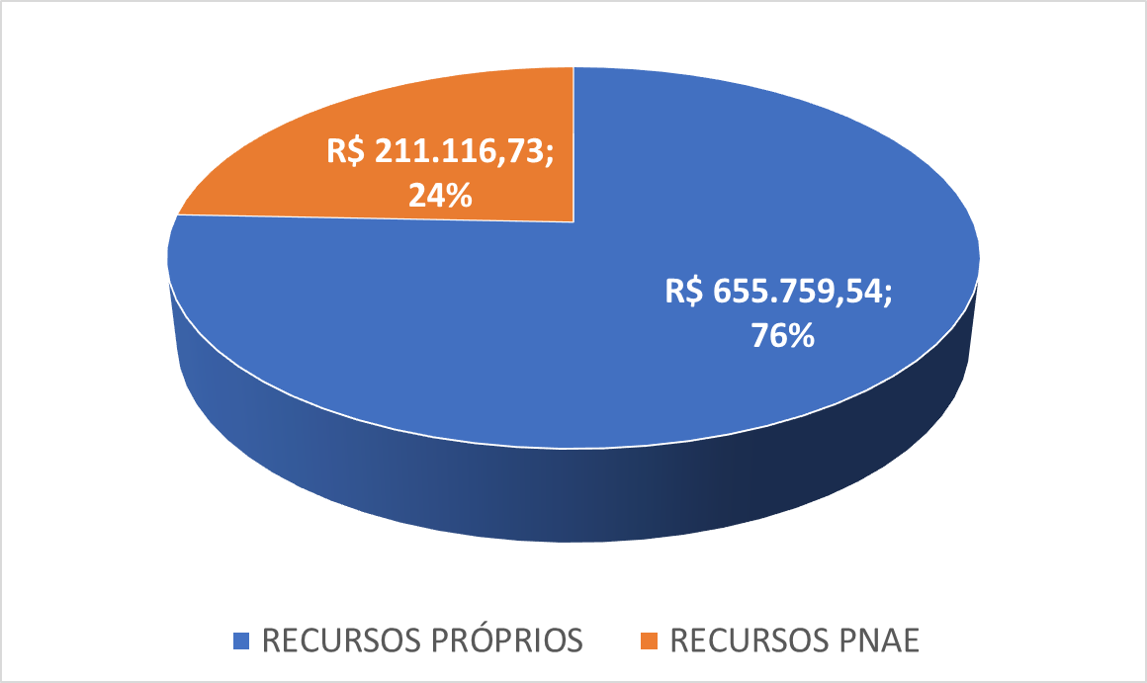

DA PARTICIPAÇÃO NA EXECUÇÃO FINANCEIRA:

Slide 6


Slide 7
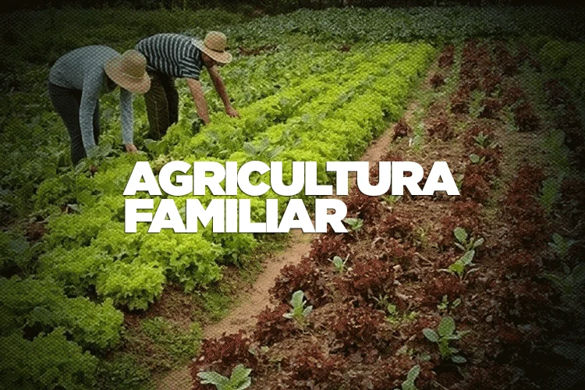
AGRICULTURA FAMILIAR:
Foram utilizados 99,98% dos recursos do PNAE 2024 na compra de gêneros alimentícios
direto da agricultura familiar, ultrapassando o mínimo necessário de 30%,
conforme preconiza o Art.14 da Lei n° 11.947, de 16 de junho de 2009 e o
Art. 29 da Resolução CD/FNDE nº 06, de 08 de maio de 2020.

Slide 8

CARACTERÍSTICAS E QUALIDADE DO CARDÁPIO
QUALIFICAÇÃO DOS MANIPULADORES E ORIENTAÇÃO SOBRE OS HÁBITOS SAUDÁVEIS

Slide 9


